Slide 1
Resultados PASO 2021
CHACO
Chaco cambia + Juntos por el cambio : 46,6%
Frente de todos : 38,0 %
Frente integrador: 8.3%
Partido Obrero: 2,4%
Otros: 4,74%

Slide 2
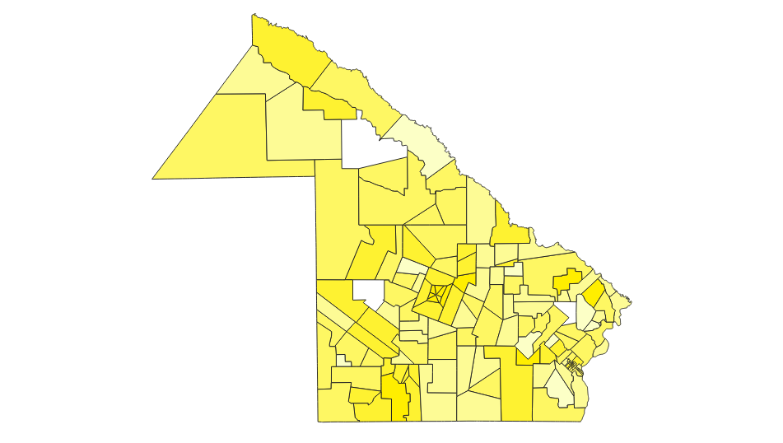
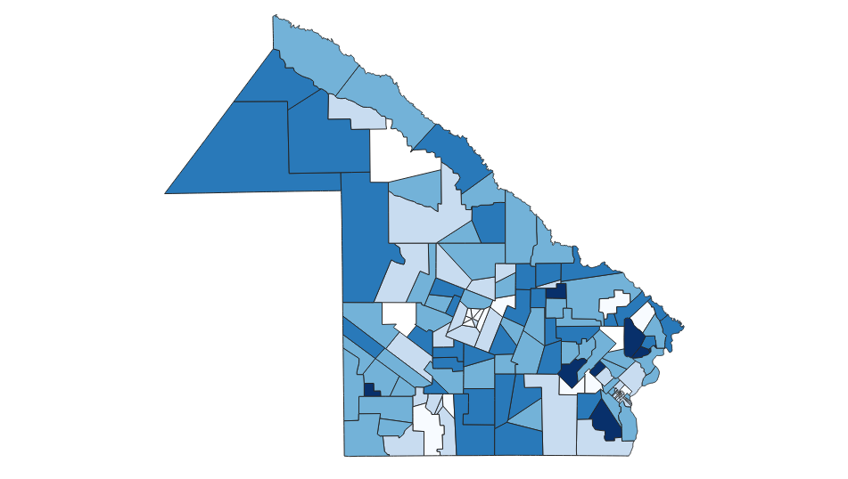
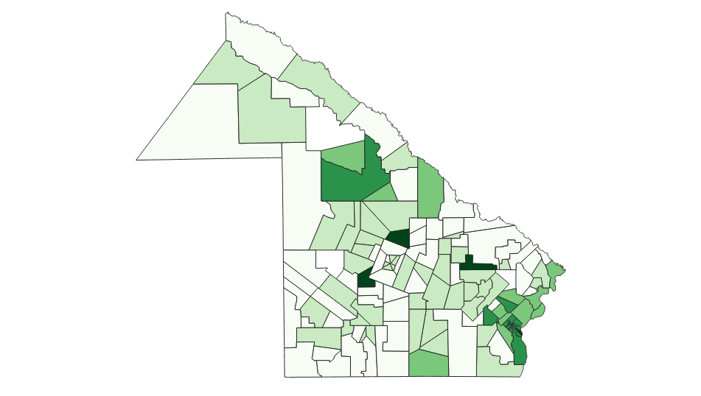
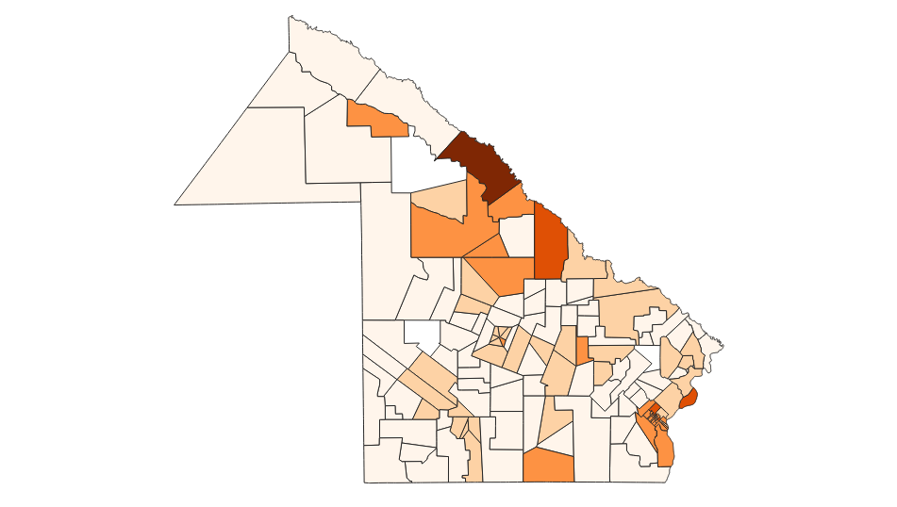
Mapas por circuito
46,6%
46,6%
38%
38%
8,3%
2,4%
8,3%

Slide 3
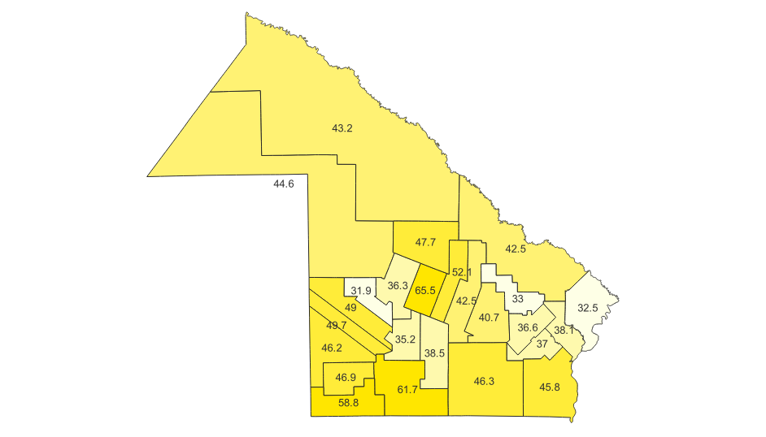
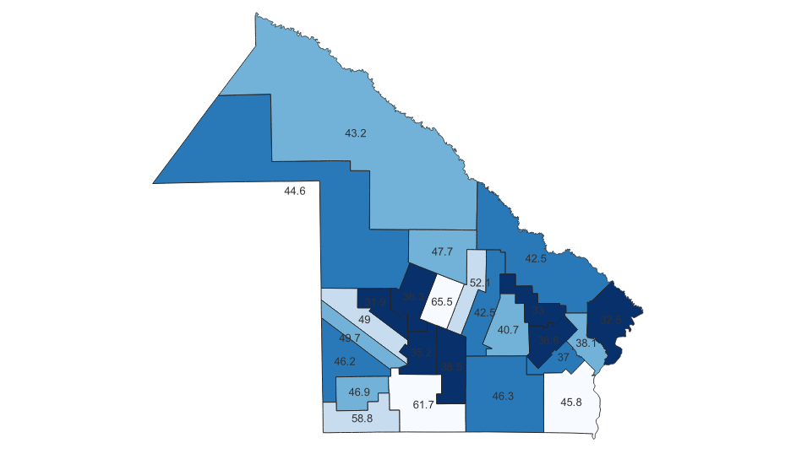
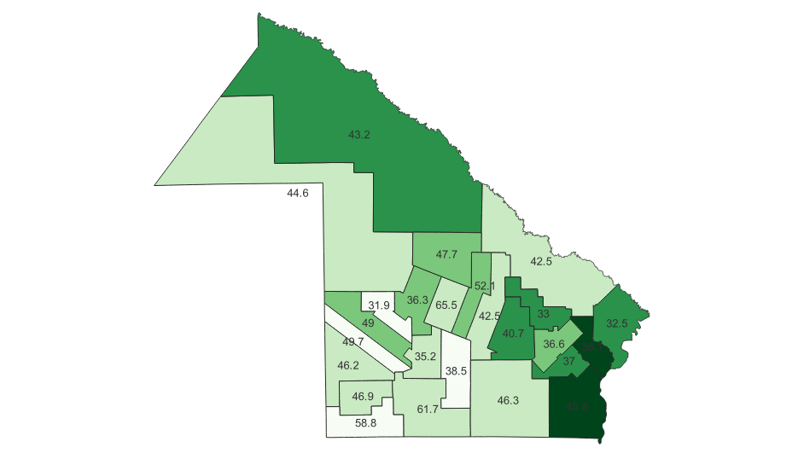
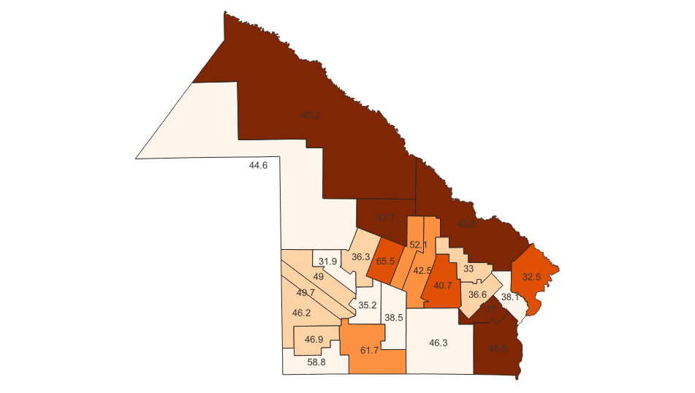
Mapas por Departamento
46,6%
38%
8,3%
2,4%

